Slide 1
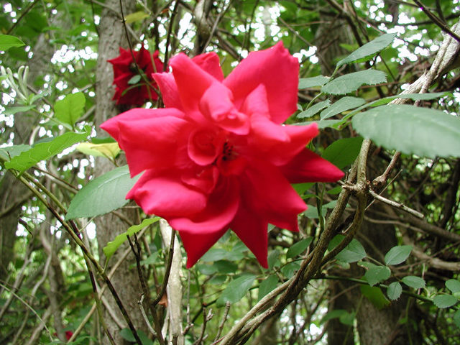
স্বাগতম

Slide 2

শিক্ষক পরিচিতি
মোঃ মজিবুর রহমান
সহকারী শিক্ষক (গণিত)
বড়শালঘর ইউ,এম,এ উচ্চ বিদ্যালয়
দেবিদ্বার,কুমিল্লা ।

Slide 3

পাঠ পরিচিতি
শ্রেণি-10ম
বিষয়-গণিত
১০ম অধ্যায়
সময়-40 মিনিট
তাঃ১১/২/২০১৭

Slide 4

শিখনফল
ভূ-রেখা,ঊর্ধ্বরেখা,উলম্বতল,উন্নতি কোণ ও অবনতি
কোণ ব্যাখ্যা করতে পারবে
দূরত্ব ও উচ্চতা বিষয়ক গাণিতিক সমাধান করতে পারবে
দূরত্ব ও উচ্চতা বিষয়ক বিভিন্ন পরিমাপ করতে পারবে

Slide 5
আজকের পাঠ
দূরত্ব ও উচ্চতা

Slide 6



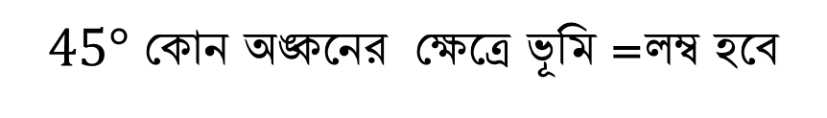
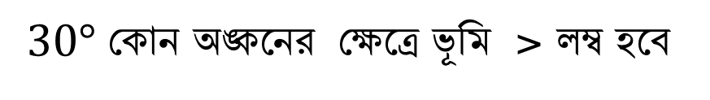

$30°$কোন অঙ্কনের ক্ষেত্রে ভূমি> লম্ব হবে
$$30°$$
$45°$কোন অঙ্কনের ক্ষেত্রে ভূমি =লম্ব হবে
$$45°$$
$60°$কোন অঙ্কনের ক্ষেত্রে ভূমি <লম্ব হবে
$$60°$$

Slide 7

উন্নতি কোণ

Slide 8
অবনতি কোণ

Slide 9
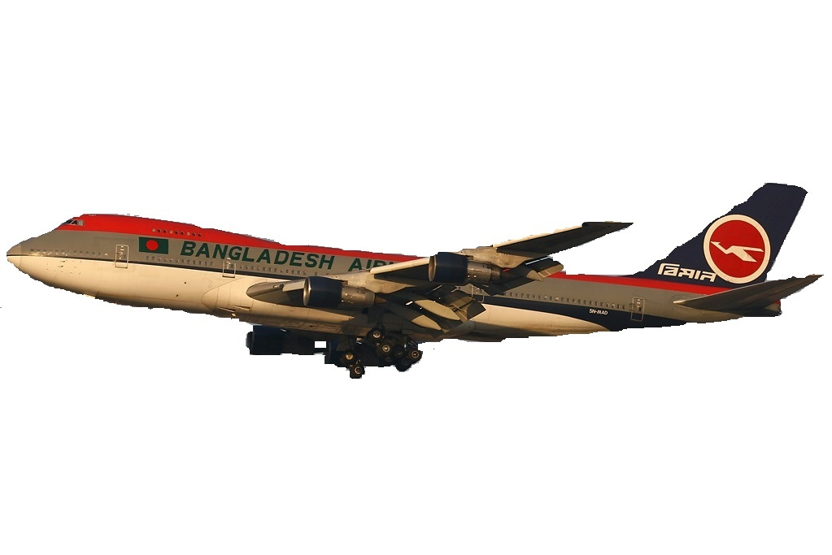
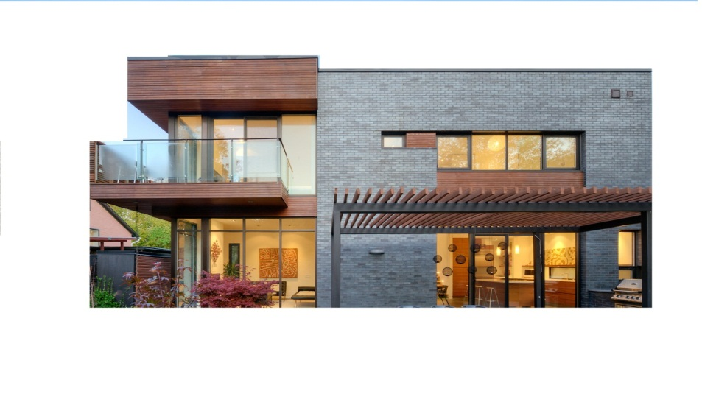
B
অবনতি
উন্নতি
A

Slide 10
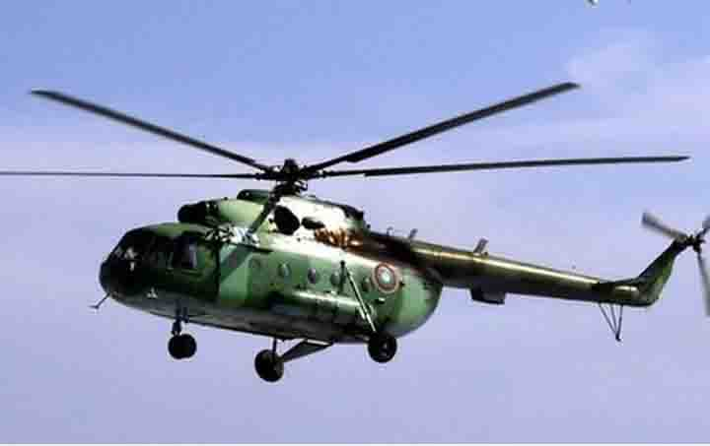

A
অতিভূজ
উচ্চতা
উচ্চতা
B
C
ভূমি
ভূমি

Slide 11
কর্মপত্র
একটি টাওয়ারের পাদদেশ থেকে 75 মিটার দূরে ভূতলস্থ কোনো বিন্দুতে টাওয়ারের শীর্ষের উন্নতি 30 হলে টাওয়ারের উচ্চতা নির্ণয় কর ।

Slide 12

সমাধান
মনে করি,টাওয়ারের উচ্চতা AB=h মিটার । টাওয়ারের পাদদেশ B থেকে C এর দুরত্ব ৭৫ মিটার ।
ABC হতে ACB=
30
AB
tan ACB =
A
BC
h
tan
30
বা,
=
75
h
1
h
বা,
=
30
75
B
c
75 মিটার
h
=
75
বা,

Slide 13
বা, h =
75
বা,
=
h
1.732
বা,
h
43.301
=
নির্ণেয় টাওয়ারের উচ্চতা 43.301 মিটার

Slide 14
মূল্যায়ন
A
মিনারের উচ্চতা
60
45
B
C
60 মিটার
D
(ক)চিত্রটির সংক্ষিপ্ত বর্ণনা দাও
(খ) মিনারটির উচ্চতা নির্ণয় কর
(গ) শীর্ষবিন্দু হতে 45 কোণ পর্যন্ত দূরত্ব নির্ণয় কর

Slide 15

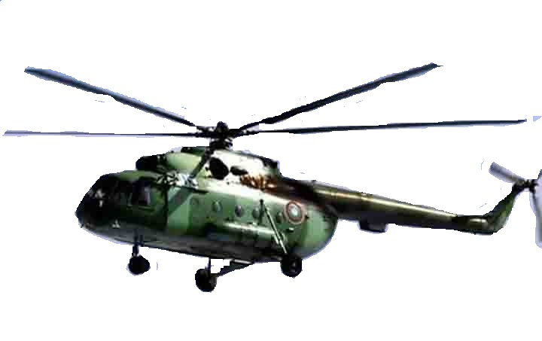
বাড়ির কাজ
●
●
60
30
কিঃমিঃ পোস্ট
কিঃমিঃ পোস্ট
O
1 কিলোমিটার
হেলিকপ্টারটি ভূমি থেকে কত উঁচুতে অবস্থিত ?

Slide 16


ধন্যবাদ

